Slide 1

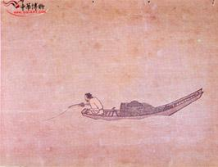
《寒江垂钓图》
【名称】马远《寒江独钓图》
【类别】中国古画
【年代】宋代
【文物原属】原属圆明园收藏

Slide 2


《江雪》
柳宗元
千山鸟飞绝，
万径人踪灭。
孤舟蓑立翁，
独钓寒江雪。

Slide 3

《江雪》
柳宗元
千山鸟飞绝(jué)，
万径(jìng)人踪(zōng)灭。
孤舟蓑(suō)笠(lì)翁(wēng)，
独钓(diào)寒江雪。

Slide 4

教学目标
1.熟读古诗《江雪》，理解部分词语的意思。
2.读懂诗句，能用自己的话语来说说这首古诗的意思。
3.体会作者的思想感情何诗中所描绘的景色。

Slide 5
《江雪》
柳宗元
千山鸟飞绝(jué)，
万径(jìng)人踪(zōng)灭。
孤舟蓑(suō)笠(lì)翁(wēng)，
独钓(diào)寒江雪。

Slide 6

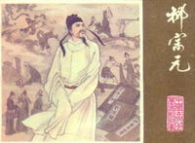
作者简介
柳宗元
是我国唐朝著名的文学家，字子厚，世称“柳河东”，与唐代的韩愈、宋代的欧阳修、苏洵、苏轼、苏辙、王安石和曾巩， 并称 “唐宋八大家” 。一生留诗文作品达600余篇，其文的成就大于诗。

Slide 7
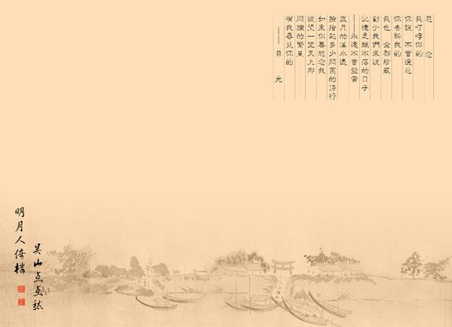
题解
“江雪”，顾名思义是指江上的雪。
由此可以看出本诗的创作季节是冬季，给人一种寒冷凄凉的感觉。
（创作背景：柳宗元21岁中进士，当时国政治治腐败黑暗，柳宗元和几个血气方刚的年轻人，立志改革腐败的政治，救国救民于水深火热之中，却遭到皇帝和权臣的反对迫害，被贬到永州，当时的永州非常偏远，极度贫穷，柳宗元无职无权，无能为力。他想到自己报国的崇高理想不能实现而又无人理解，心里非常难过，非常悲愤。《江雪》这首诗，就是在这个时候、这种情况下写的。 ）

Slide 8
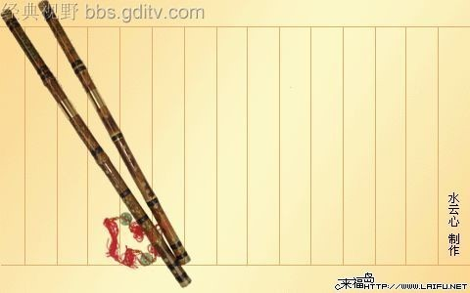
诗句注解
1.千山：周围的群山。
2.绝：断绝 。
3.万径：数量很多的道路。
4.踪：脚印。
5.灭：消灭，消失（没有了）。
6.孤舟：孤单单的一条小船。
7.蓑笠翁：身披蓑衣，头戴斗笠的老翁。
8.寒江：寒冷江面上。

Slide 9

译文：
许多山岭看不到一只飞鸟，
条条道路上都不见人走动留下的脚印 。
孤单单的小船上，有个身披蓑衣，头戴斗笠的老渔翁，
独自一人冒着满天飞雪在寒冷的江面上钓鱼 。

Slide 10

学生时间
1.熟读古诗，掌握诗句注解，理解重点词语意思。
2.用自己的话表述这首古诗的意思。

Slide 11
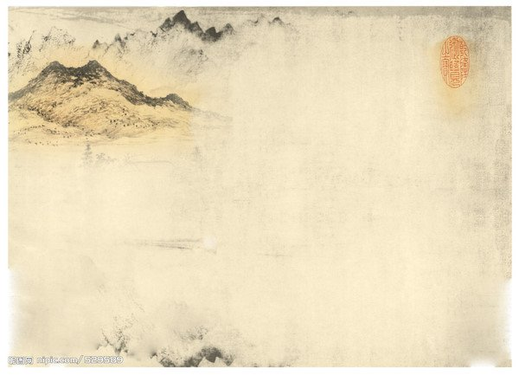
诗句解读
一、环境——寒冷凄凉
1.“绝”和“灭”，凄凉的程度——所有的山，所有的路都被白雪覆盖了，没有飞鸟，没有行人，没有声音，除了渔翁，再也没有别的生命！
2.如果没有“绝”和“灭”这两个字，会是一幅怎样的景象？ 热闹、繁华，生机勃勃，可是诗人笔锋一转，“绝”、“灭”两个字，使这一切刹那间无影无踪，变得如此荒凉。
3. “寒”，是造成凄凉的根本原因——这么寒冷的天气，鸟儿无处觅食，只好躲在巢中避寒；这么寒冷的天气，人们无法劳作，只好呆在家中取暖。

Slide 12

二、心情——孤独寂寞
有感情的朗诵古诗，感受到渔翁的心情。孤独、寂寞你是从哪体会到的？
（1）“孤舟蓑笠翁，独钓寒江雪”
“孤”、“独”——孤独
（2）把四句诗当中的第一个字连起来
即千万孤独。

Slide 13
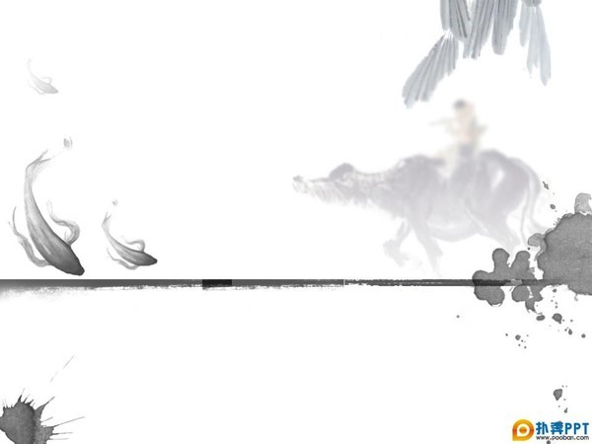
三、精神——顽强不屈
1.在这样一个大雪纷飞、天寒地冻的日子里，没有飞鸟，不见行人，渔翁为什么不呆在家中取暖，偏要出来钓鱼呢？
（根本：这位渔翁生活贫困，为了生存，不得不出来钓鱼 ）
2.尽管渔翁的心情孤独寂寞，但是他有没有被贫困吓倒？有没有被寒冷征服？从渔翁身上你看到了一种什么精神？
（坚强、顽强不屈、凛然无畏、傲岸清高、坚韧不拔、毫无畏惧、不怕困难、迎难而上 ）

Slide 14
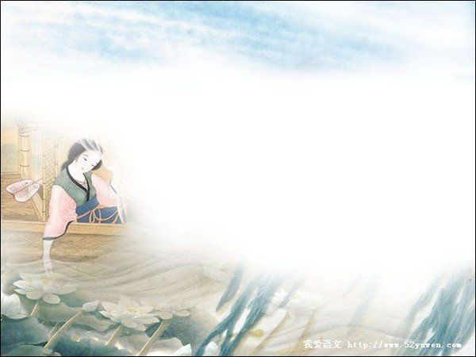
抒情方式
借景抒情
思考：这首诗中，渔翁与大自然抗争的形象正是诗人柳宗元自己的精神写照，为什么这么说呢？
（答：柳宗元21岁中进士，当时国家政治腐败黑暗，柳宗元和几个血气方刚的年轻人，立志改革腐败的政治，救国救民于水深火热之中，却遭到皇帝和权臣的反对迫害，被贬到永州，当时的永州非常偏远，极度贫穷，柳宗元无职无权，无能为力。他想到自己报国的崇高理想不能实现而又无人理解，心里非常难过，非常悲愤。《江雪》这首诗，就是在这个时候、这种情况下写的。这首诗是他当时所处的寒冷凄凉的环境的真实写照，是他孤独寂寞的心情的自然流露，是他身处逆境而顽强不屈的精神的再现。）

Slide 15
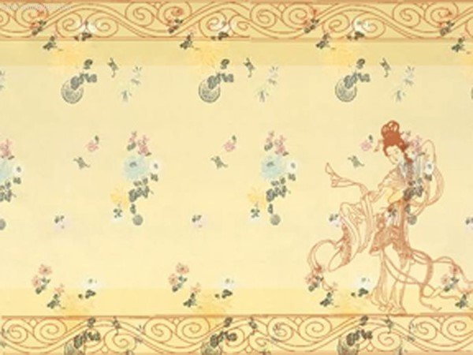
语言特色
《江雪》在语言上很有特色：
1.找出诗中的近义词
绝——灭 孤——独
2.趣味“数学题”
江雪－（ ）－（ ）＝（ ）
【每一个括号里填四个字，每一个字都来自这首诗中。最后一个括号中的四个字可作为图中奇石的名称。】
【答案】：
江雪－（千山鸟飞）－（万径人踪）＝（孤舟独钓）
江雪－（千山万径）－（飞鸟人踪）＝（孤舟独钓）

Slide 16
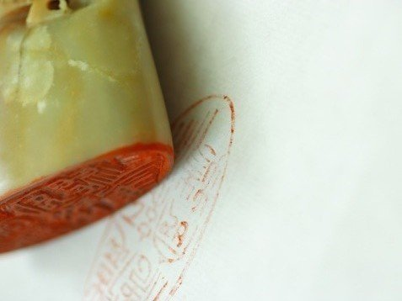
评析
这首诗即是一幅江上雪景图。山山是雪，路路皆白，飞鸟绝迹，人迹湮没，遐景苍茫，迩景孤冷。意境幽僻，情调凄寂。渔翁的形象精雕细琢，清晰明朗，完整突出。本诗采用入声韵，韵促味永，刚劲有力。历代诗人无不交口称绝，千古丹青妙手也争相以此为题，绘出不少动人的江天雪景图。
古诗词名篇《江雪》赏析 - 在线观看

Slide 17

课后作业
1.背诵古诗，掌握重点词句的解释。
2.根据这首诗，联系实际，发挥联想，个人拓展写一篇寒江独钓图，字数200字左右。

